Slide 1

iClean
Carlos Gomes
Guilherme Sousa
Guilherme Soares
Leonardo Victor
Lucas Yudi
Roberto Gomes

Slide 2
Contexto
do negócio
Introdução aos números e visão mercado

Slide 3

Problema
Poucas oportunidades de emprego
Rede de relacionamentos pouco ampla
Problemas com a remuneração da empregada

Slide 4

Nossa solução
Proposta

Slide 5
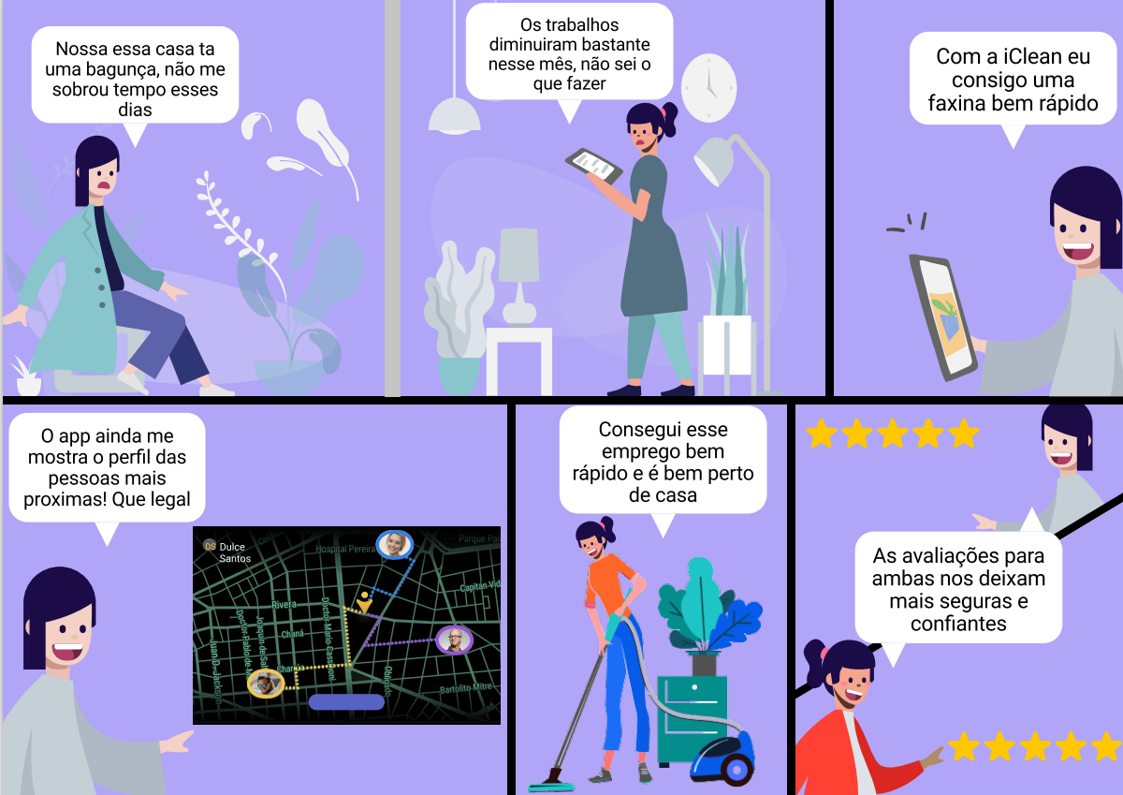
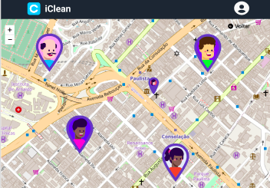
Storyboard

Slide 6
Backlogs

Slide 7
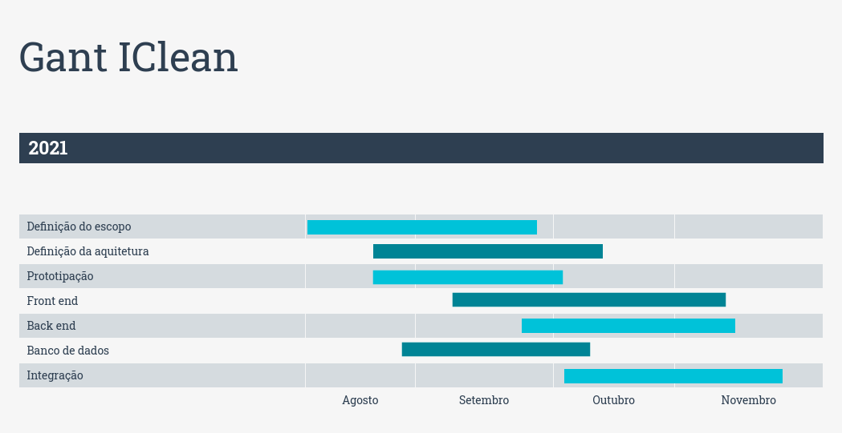
Gantt

Slide 8
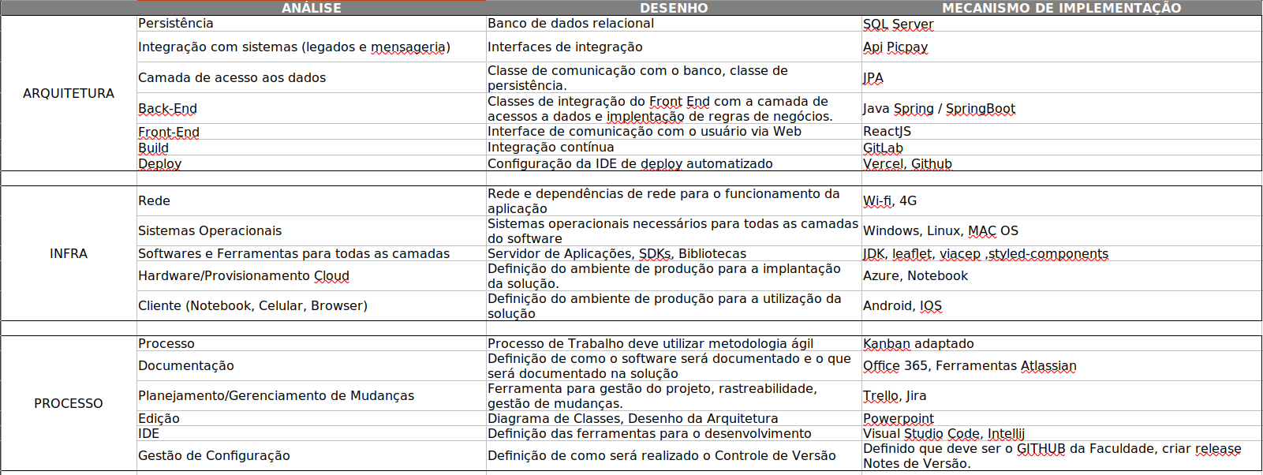
Guia de Arquitetura

Slide 9
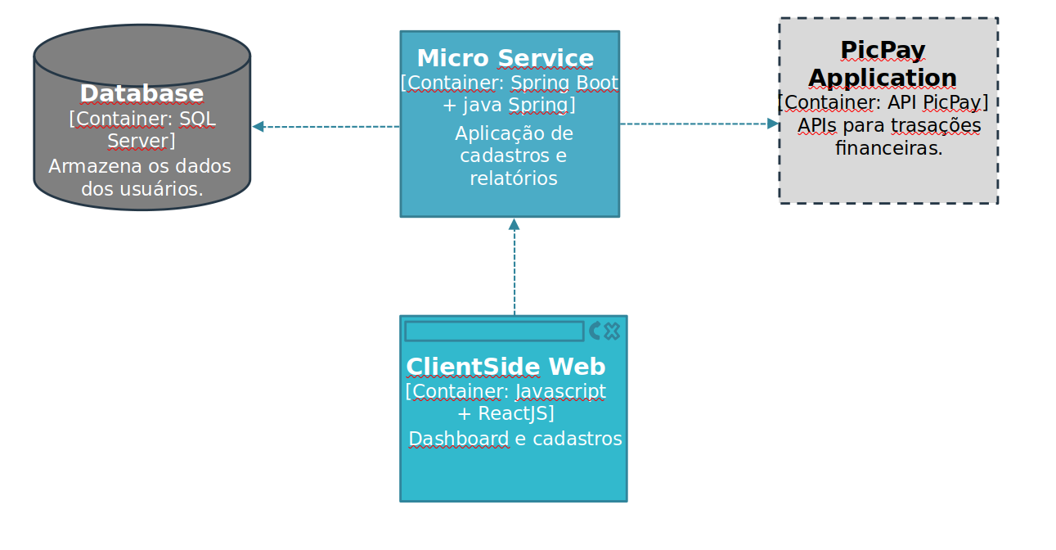
Diagrama de Solução

Slide 10
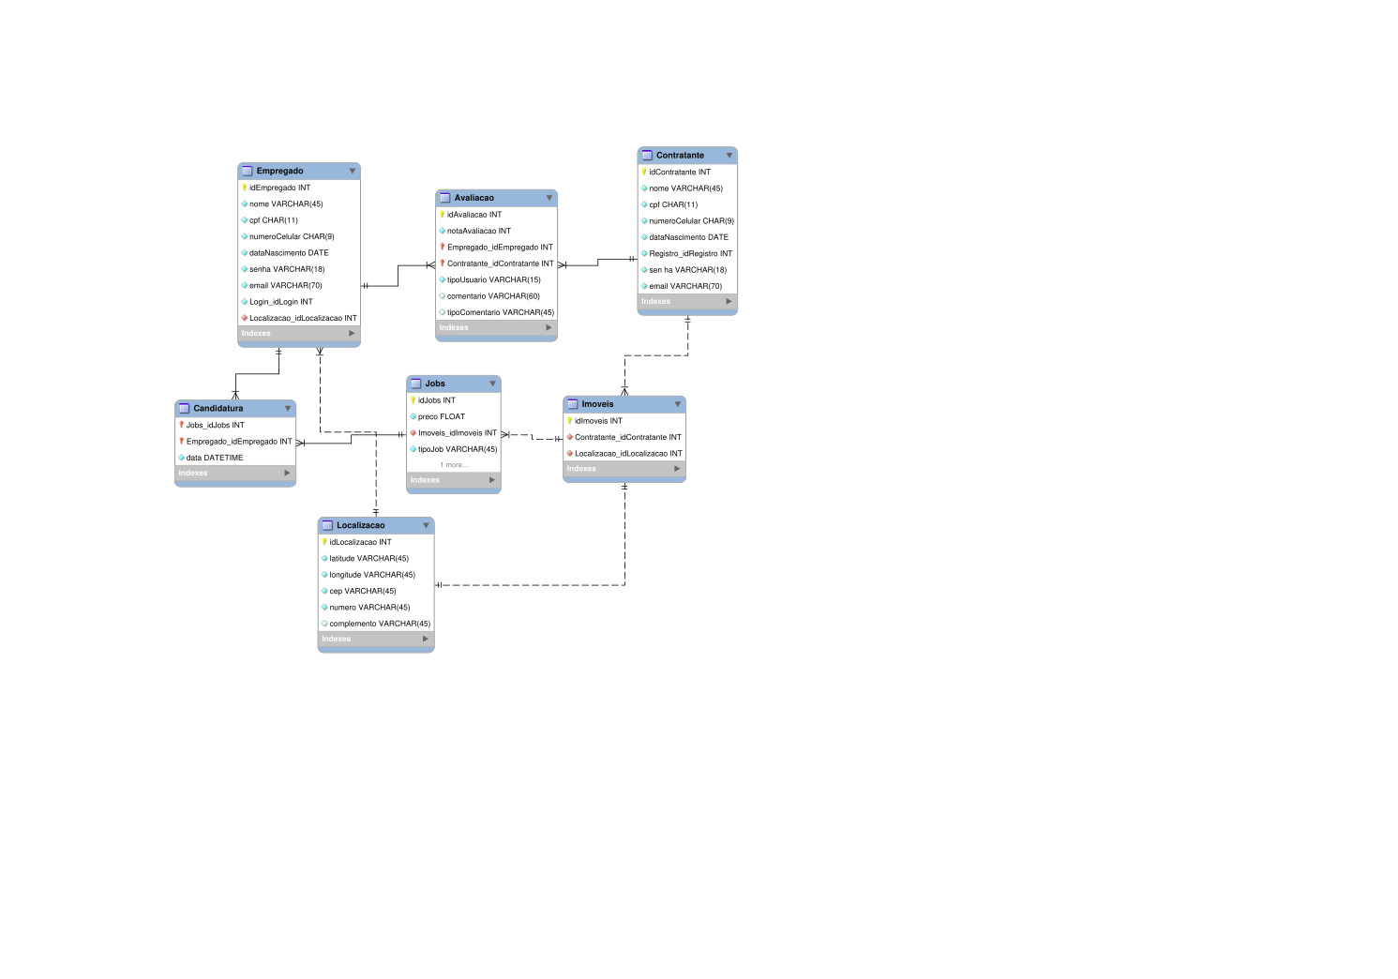
DER

Slide 11
DER

Slide 12
DER

Slide 13
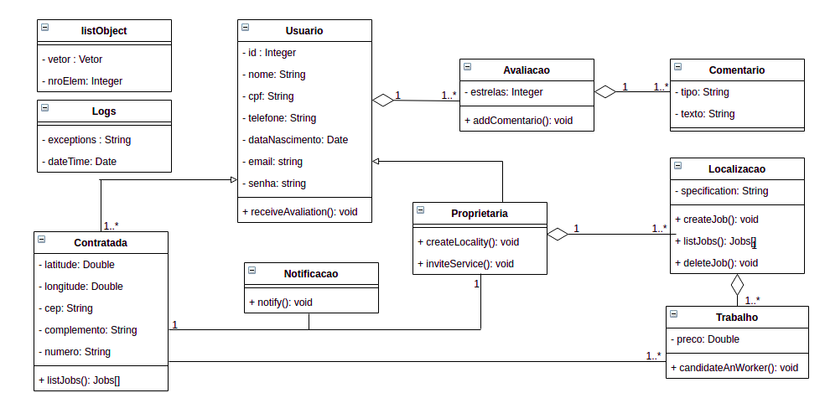
Diagrama de classes

Slide 14
Jira

Slide 15
Github

Slide 16
Contratante / Contratada
CRUD

Slide 17
Login

Slide 18
Protótipo de telas
https://www.figma.com/proto/LCMo5orJxJdGvzr0wJotmY/Protótipos-de-tela?node-id=168%3A76&scaling=min-zoom&page-id=0%3A1&starting-point-node-id=141%3A42

Slide 19
Plataforma Web

Slide 20

Obrigado!

